Slide 1

虚拟仿真教学云平台
科大奥锐

Slide 2

目录页
Contents Page
01
基础信息平台
02
实验预习系统
03
仿真实验系统
04
实验报告系统

Slide 3
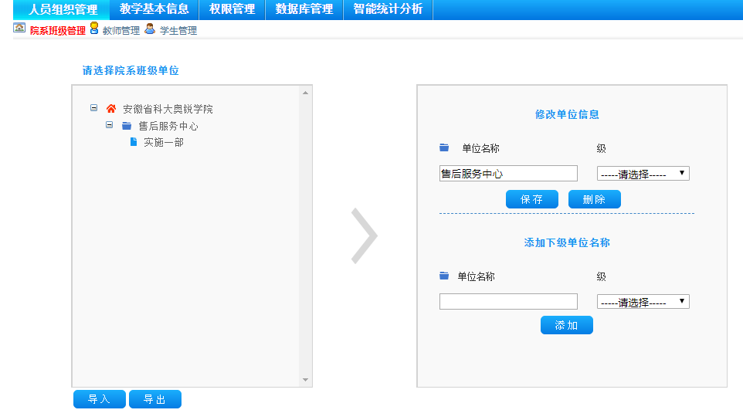
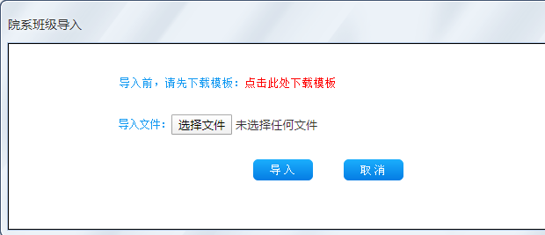
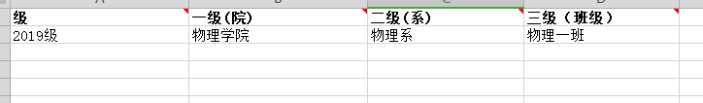
人员组织管理-院系班级
单个新增院系班级，按照层级关系填写
1就是2的父级，例如物理学院-物理系
那么1就是物理学院，2就是物理系
1
2
批量导入
2019级 物理学院-物理系-物理一班填写模版如下
基础信息平台

Slide 4
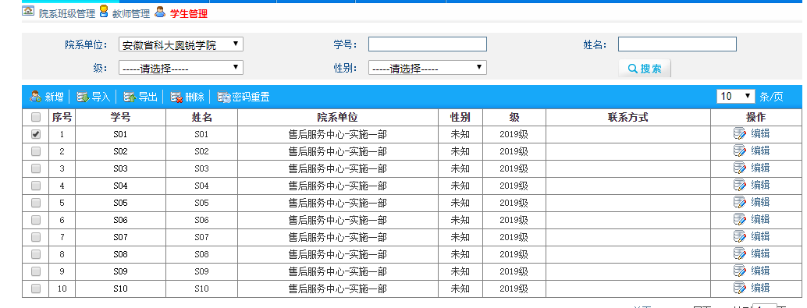
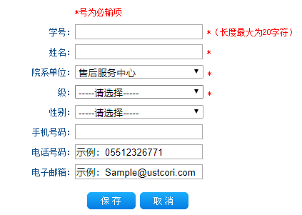
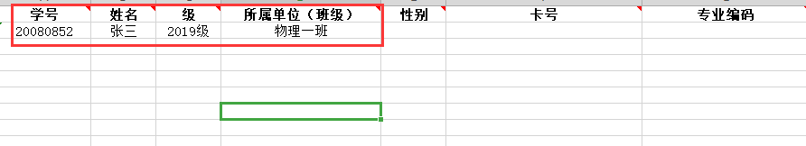
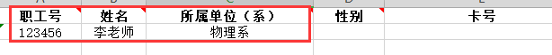
人员组织管理-人员管理
学生和教师的登陆账号就是学号和
职工号，初始密码也是学号和职工号
忘记密码可以找管理员重置密码
单个新增用户，按照指示填写即可
*号是必填项
注意：填写前四项即可，级那里一定要加个级字，教师模版没有级这一项，如图所示填写，然后导入excel即可
基础信息平台

Slide 5
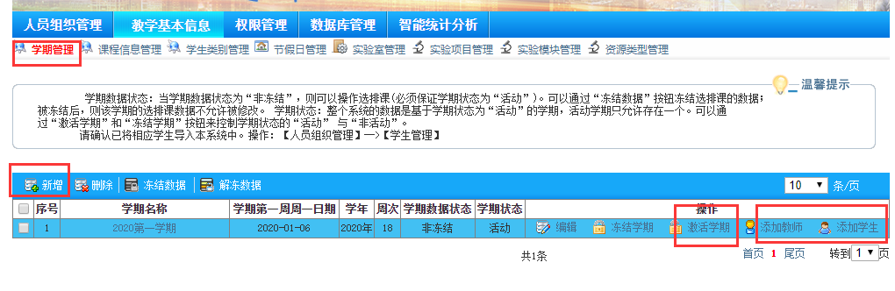
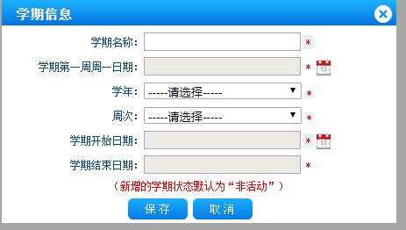
教学基本信息--学期管理
按照提示填写学期信息即可
注意点2：需要使用的
老师和学生一定要添
加到该活动学期
注意点1：使用哪个学期一定要激活这个学期
基础信息平台

Slide 6
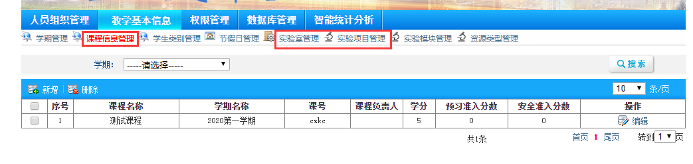
教学基本信息--其他模块
其他模块，只要把课程信息管理、实验室管理、实验项目管理按要求填写即可
基础信息平台

Slide 7
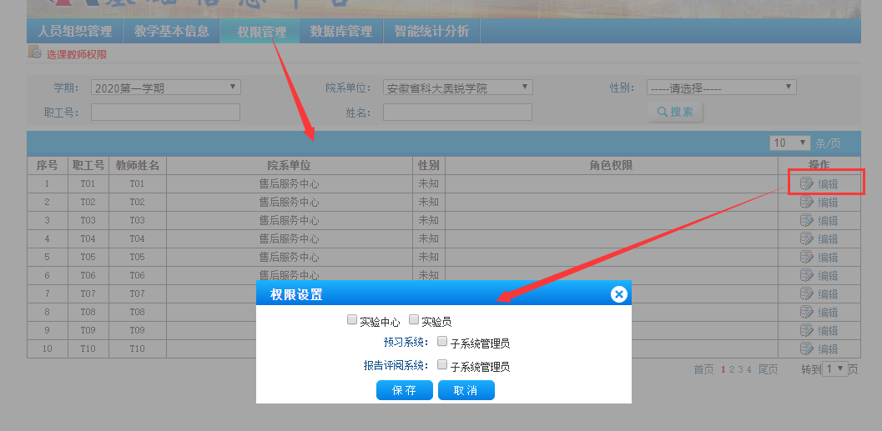
教学基本信息--权限管理
把给于老师的权限勾上即可
基础信息平台

Slide 8
教学基本信息--流程
教学基本信息按照下边的流程和步骤填写即可
人员组织管理
教学基本信息
数据库
管理
智能统
计分析
权限管理
等多个步骤和流程
基础信息平台

Slide 9
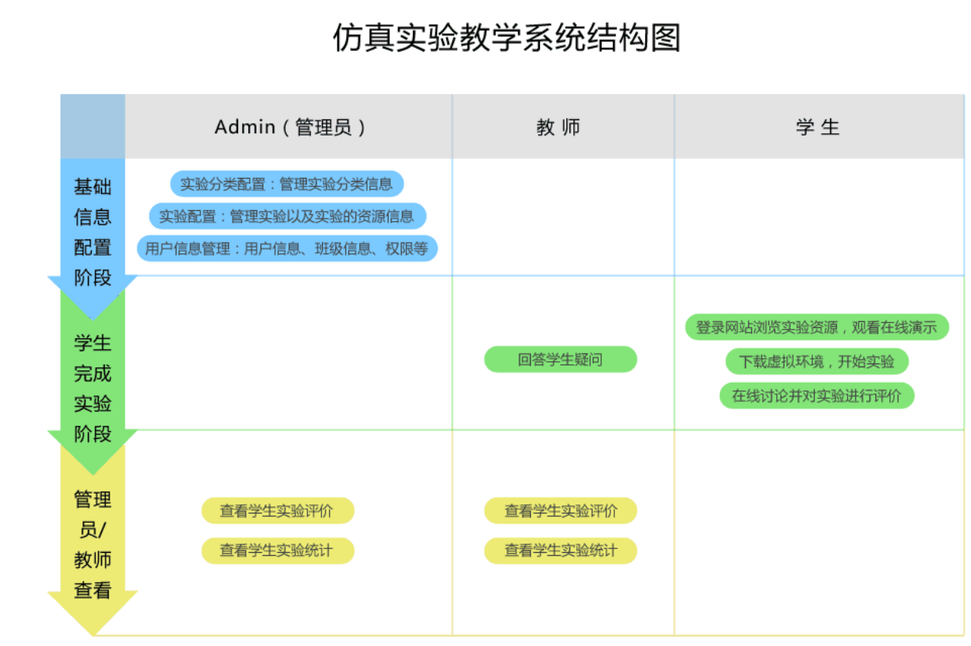
系统结构图
仿真实验系统

Slide 10
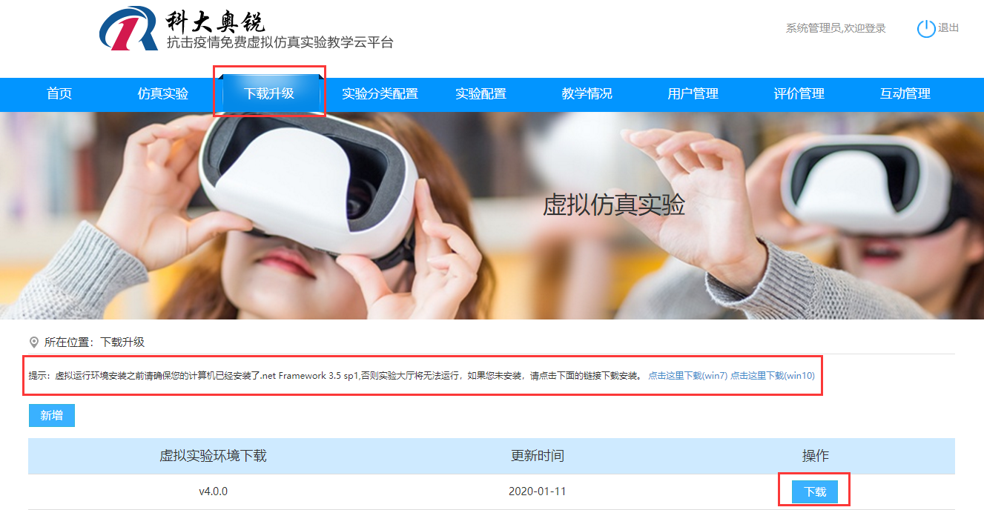
做实验前准备
准备事项：
1、确保你的电脑安装了.net3.5，如果
没有安装，从网站上下载安装即可
2、浏览器兼容性:IE10以上,
火狐 Firefox-55.0以上,
谷歌Chrome 60.0 以上,
QQ浏览器(极速模式),
搜狗浏览器(高速模式)等
3、然后下载升级里面下载虚拟实验
环境安装即可，然后就可以做实验了
仿真实验系统

Slide 11
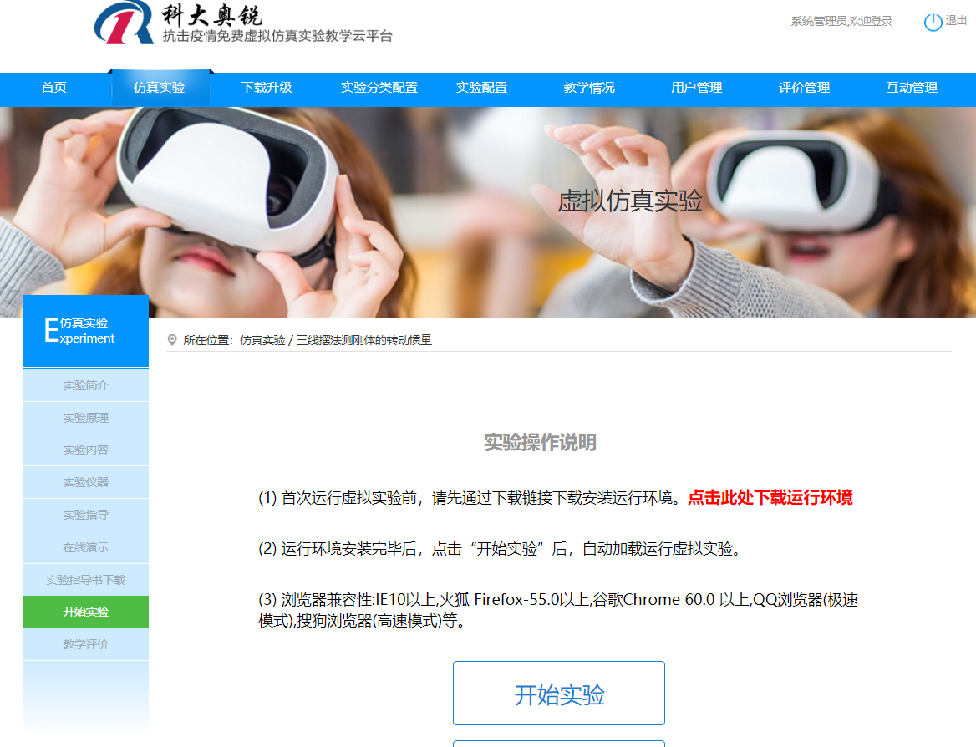
开始实验
然后用户就可以按照每个实验的指示
做实验了，做实验之前可以看每个
实验的原理，演示视频，指导书等
仿真实验系统

Slide 12
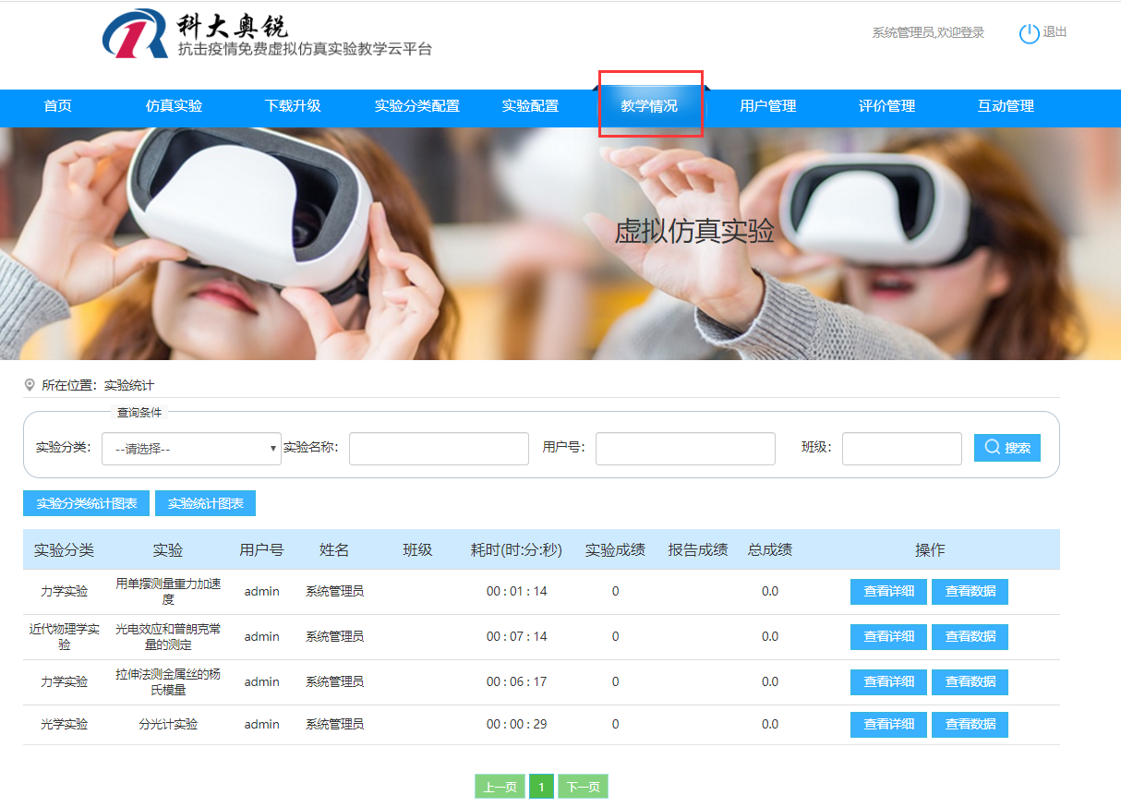
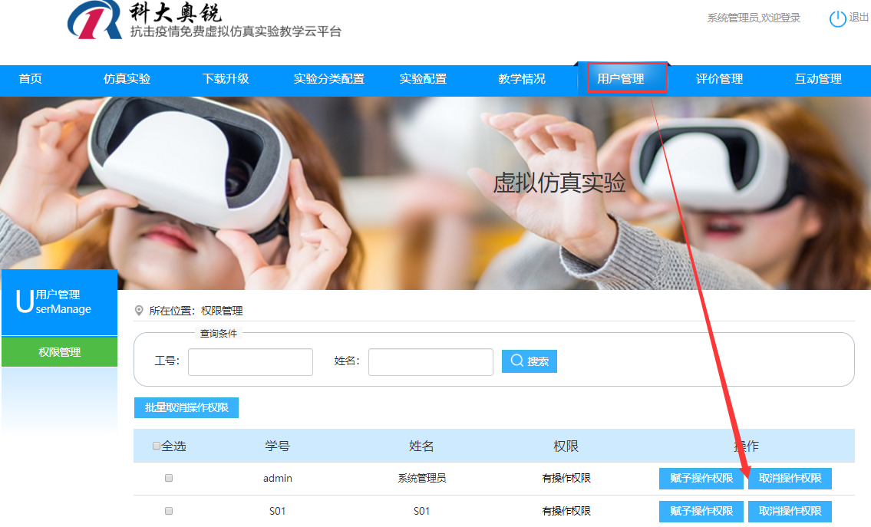
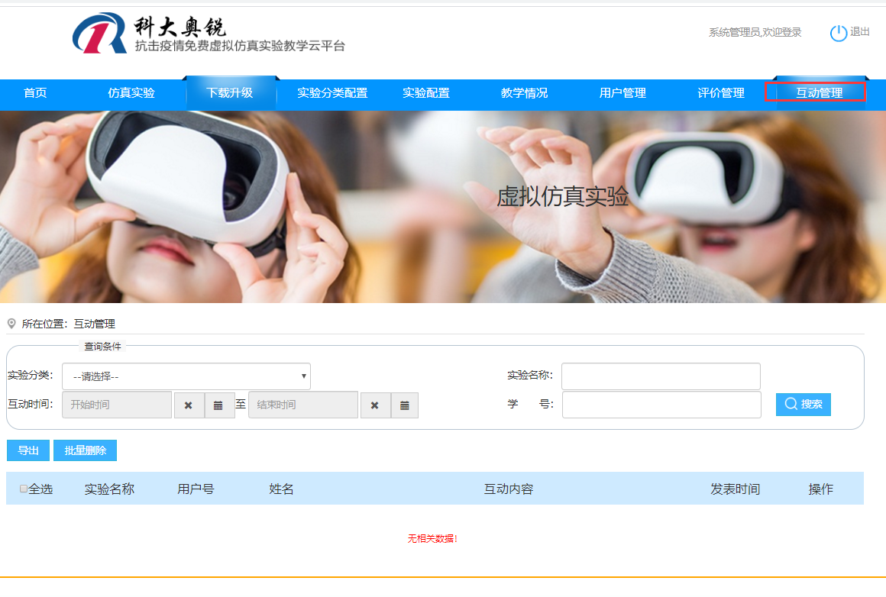
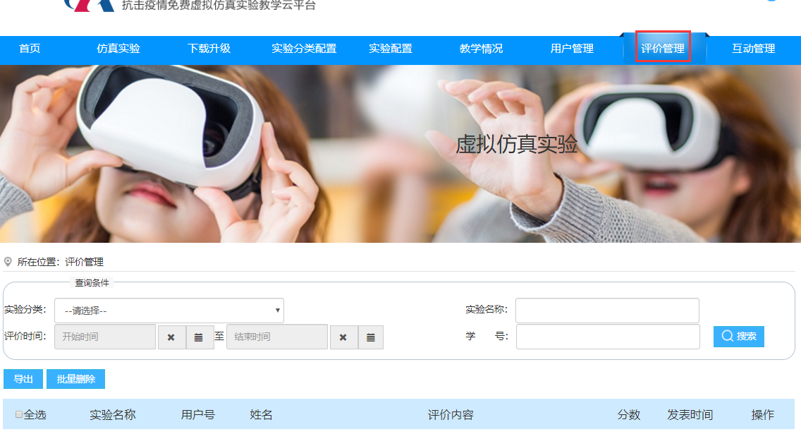
仿真实验其他模块
可取消和
赋予用户
做实验的权限
查看学生做实验的情况
查看学生对
实验的评价
仿真实验系统

Slide 13
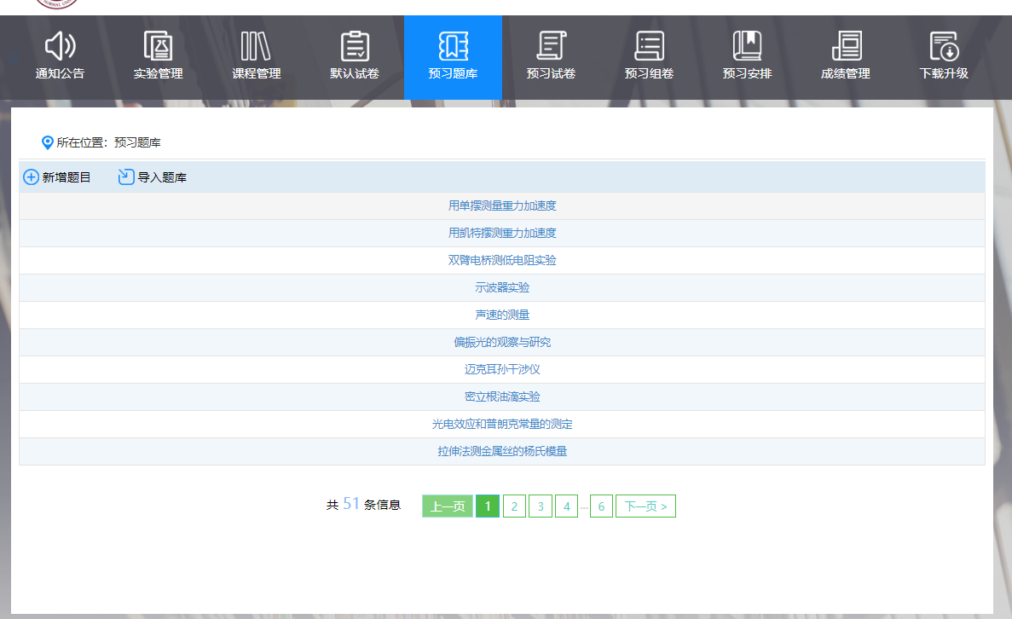
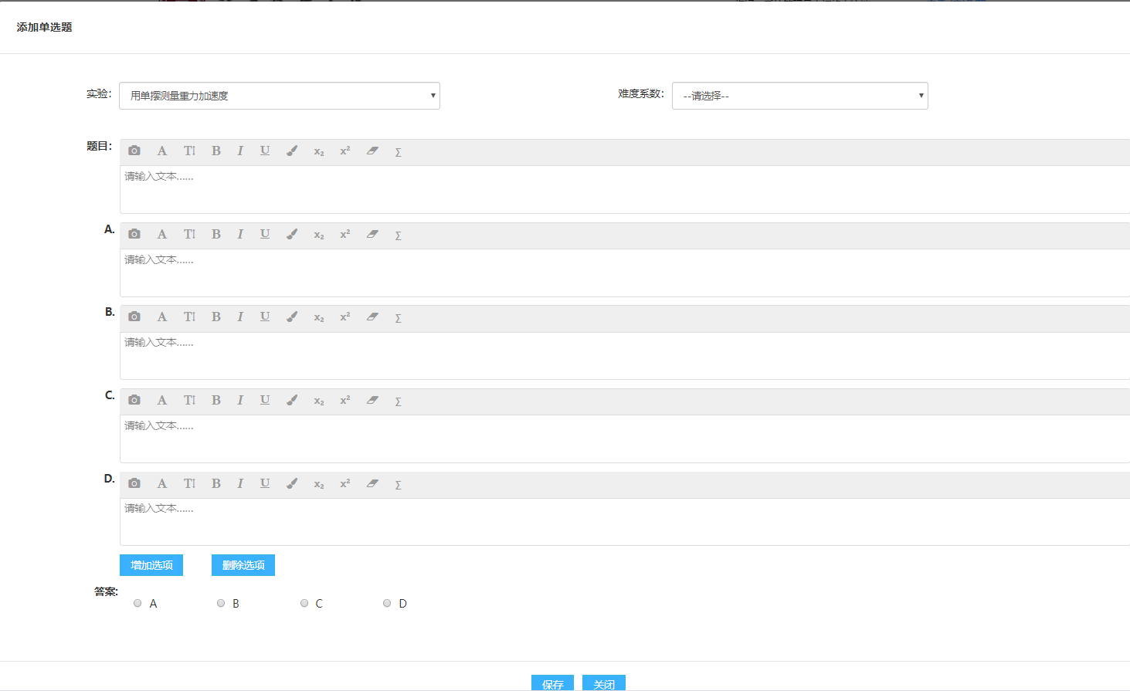
预习系统题库
单个新增题库，按照提示
填写即可
按照题库的模版填写，然后导入
模版即可
实验预习系统

Slide 14
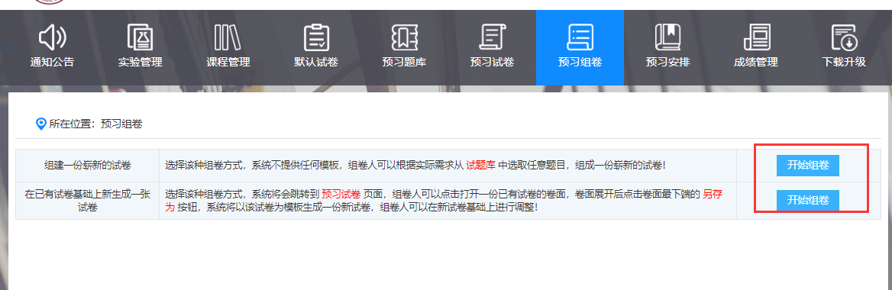
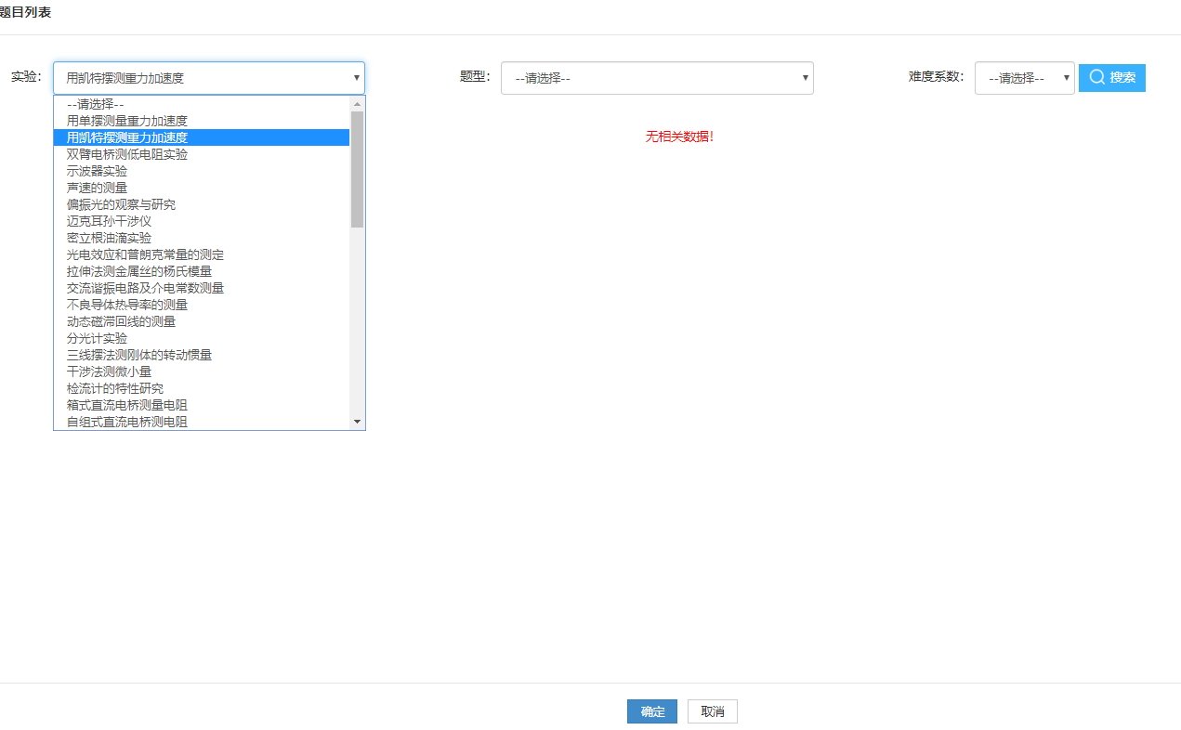
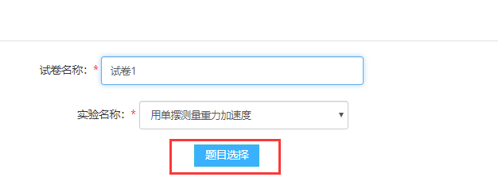
预习试卷
按照系统指示组卷即可
实验预习系统

Slide 15
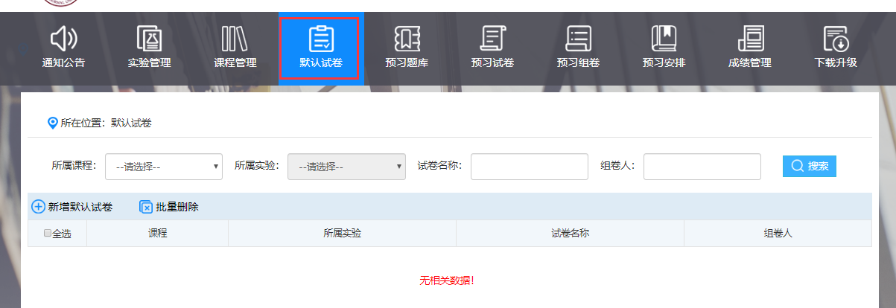
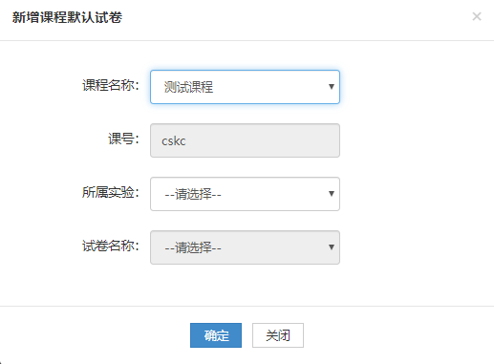
默认试卷
把需要的试卷设置成默认试卷
预习实验系统

Slide 16
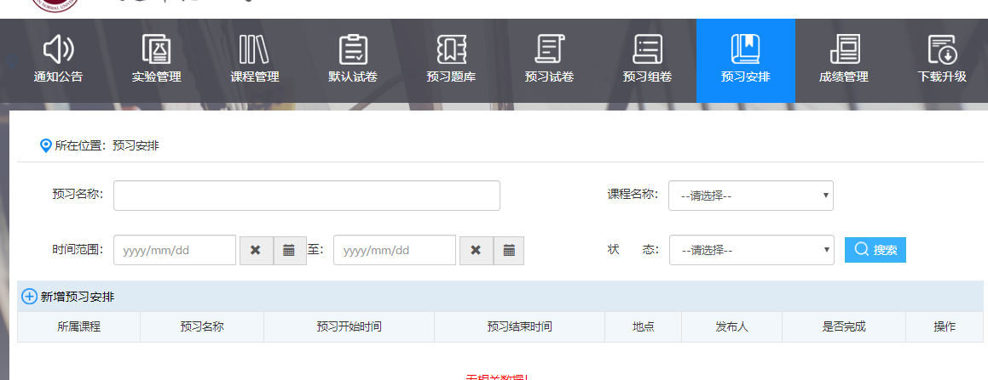
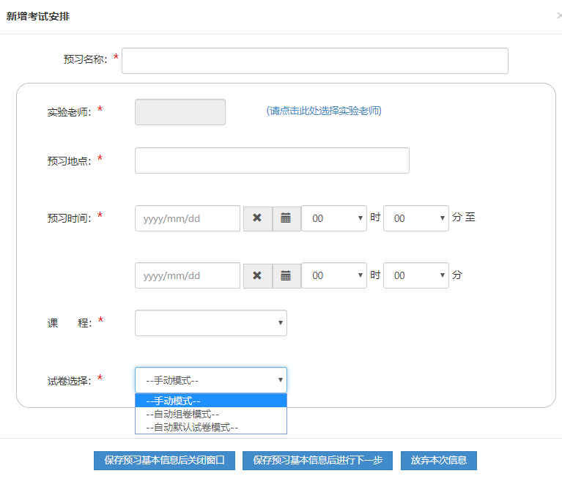
预习安排
预习安排出题模式支持：手动模式，
自动组卷模式，自动默认试卷模式
手动模式：预习的试卷学生用一套试卷
自动组卷模式：预习的试卷从题库中随机抽取
自动默认试卷模式：预习试卷从默认试卷中随机抽取
实验预习系统

Slide 17
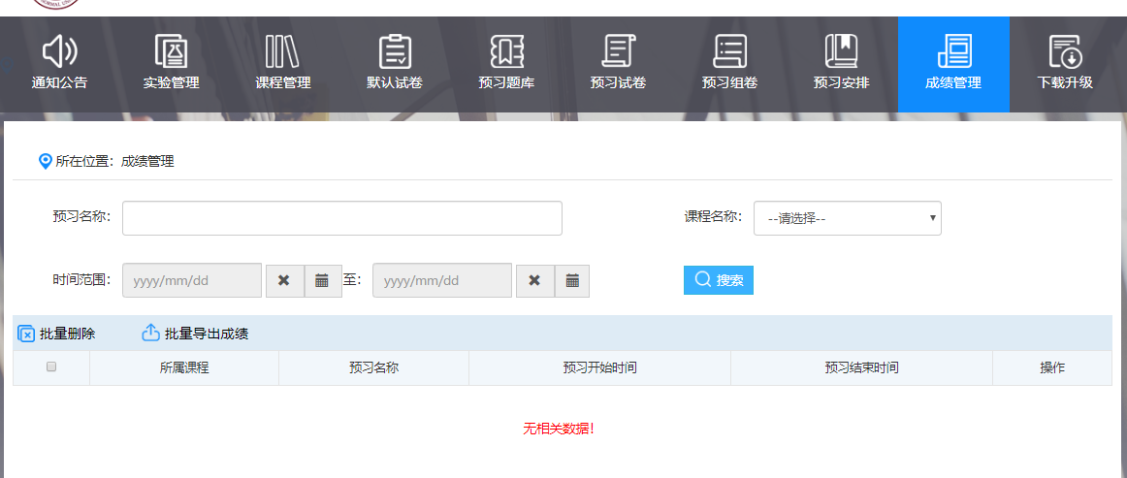
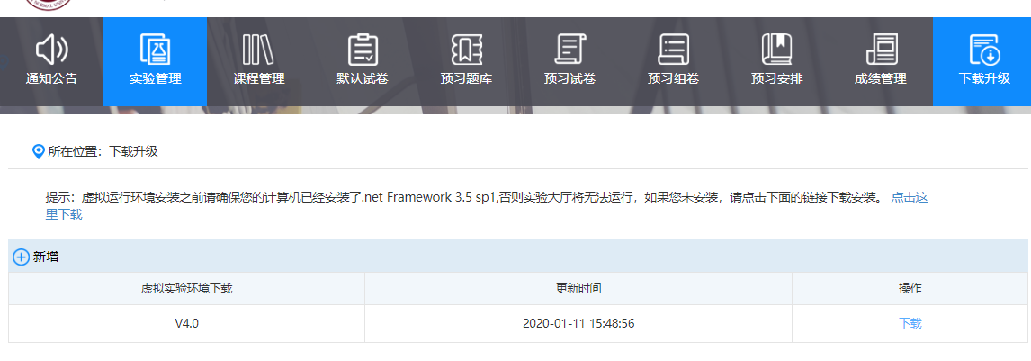
预习成绩
和仿真一样，学生做预习前，
下载安装虚拟环境，如果仿真
已经安装了，这里就不需要了
老师可以查看预习成绩和导出成绩
实验预习系统

Slide 18
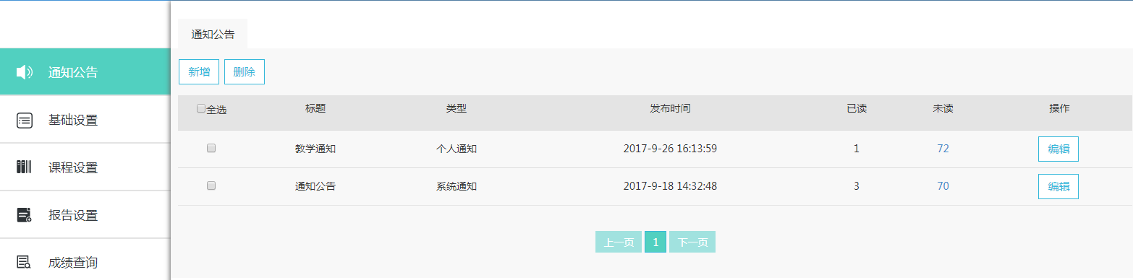
通知公告
通知公告
用户可以在这里发通知公告和查看通知公告
实验报告系统

Slide 19
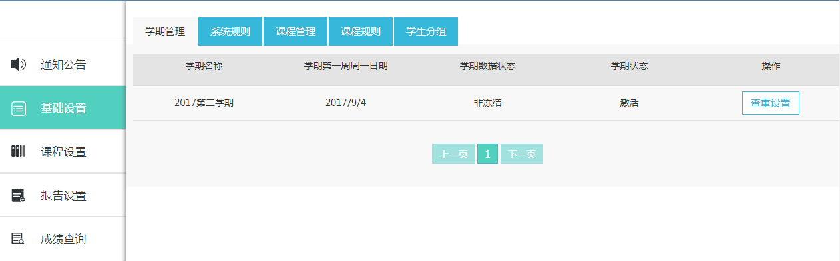
基础设置--学期管理
学期管理
查重设置：设置学期查重信息。单击“查重设置”按钮，设置查
重时间起点、启动查重功能报告最低分和疑似抄袭的最低重复率
，单击“保存”按钮。
与基础信息平台互联：学期信息将从基础信息平台录入
实验报告系统

Slide 20
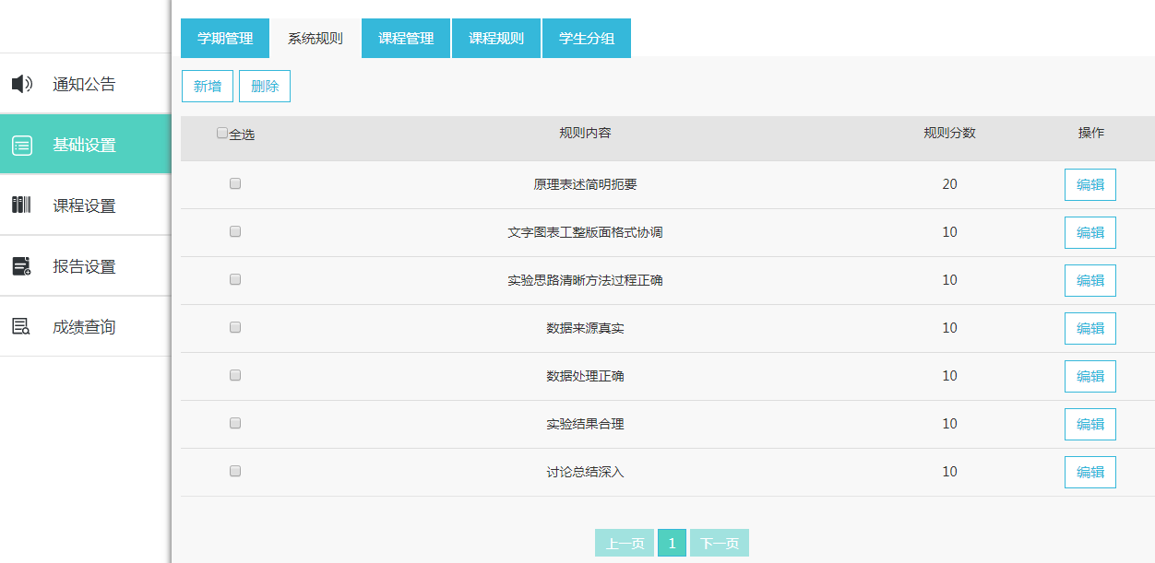
基础设置--系统规则
系统规则
注：已经被添加到课程下的规则不允许删除
实验报告系统

Slide 21
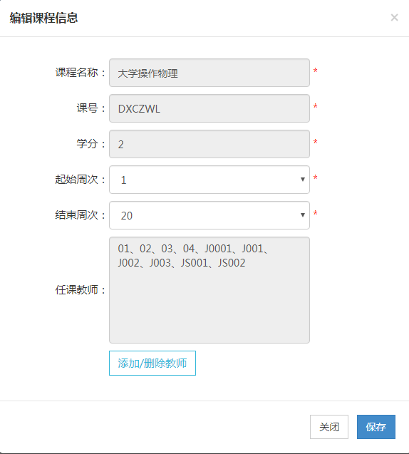
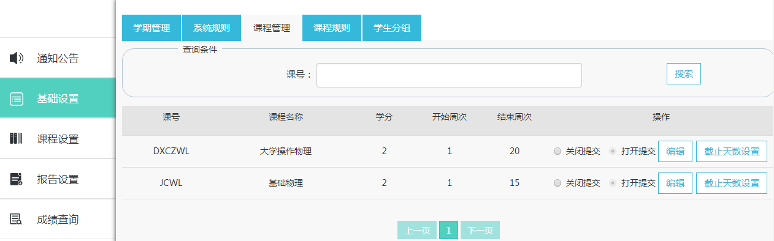
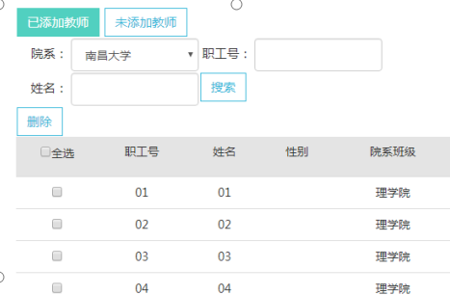
基础设置--课程管理
课程管理
报告截止天数设置
注：已有课程安排的教师不允许删除
实验报告系统

Slide 22
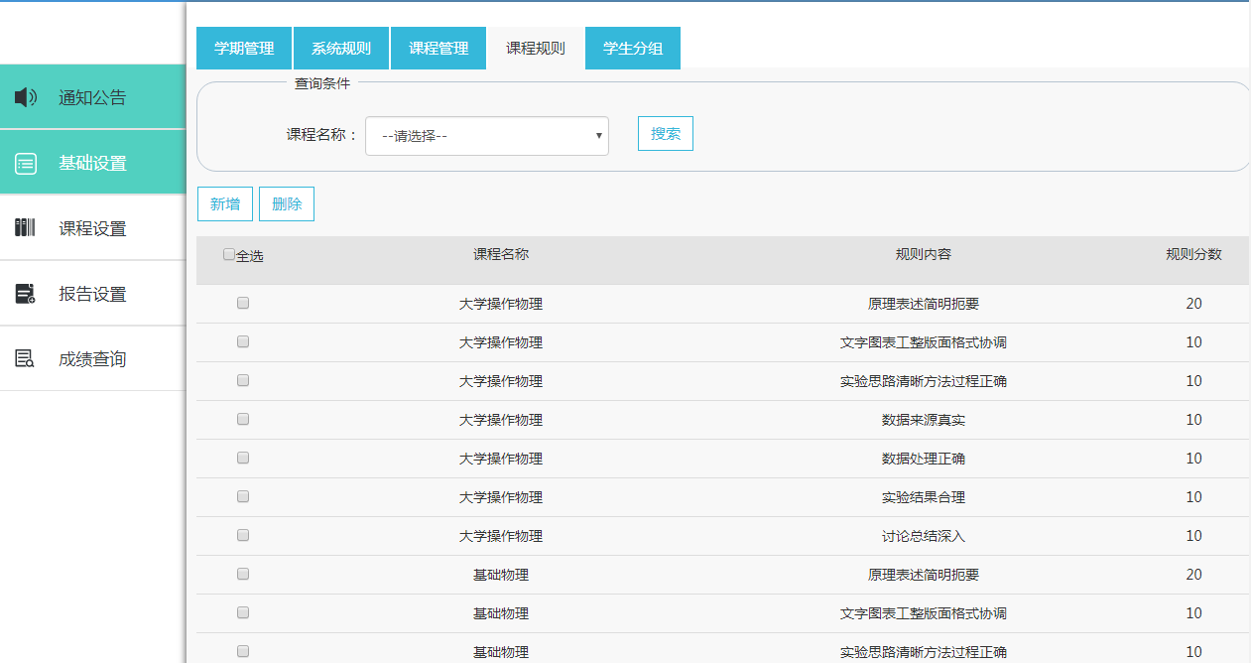
基础设置--课程规则
课程规则
注：课程规则如果已经被用来给学生评分，不允许删除
实验报告系统

Slide 23
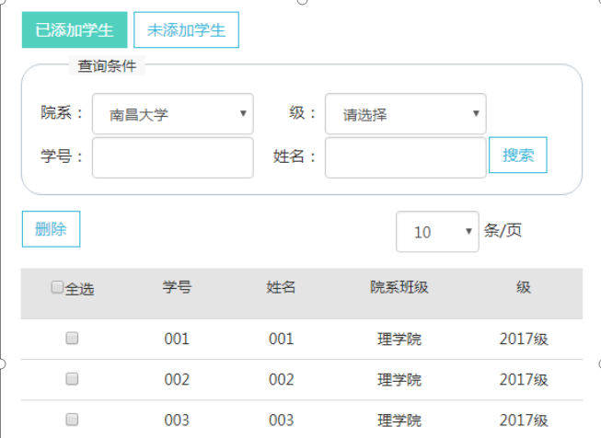
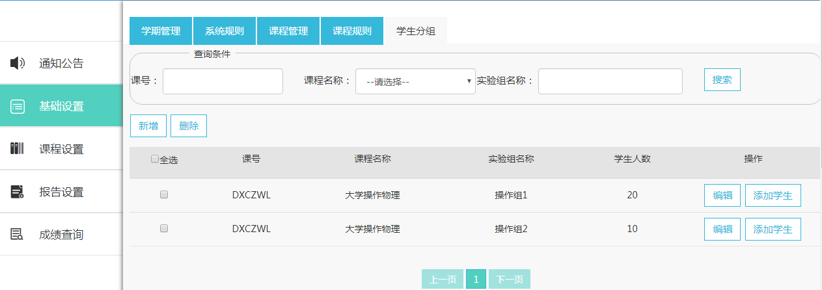
基础设置--学生分组
学生分组
注1：同一课程下实验组名称不能重复
注2：实验模板已经分配当前活动学期的学生后，不能删除模板
注3：已经安排报告的学生，则不允许移除
实验报告系统

Slide 24
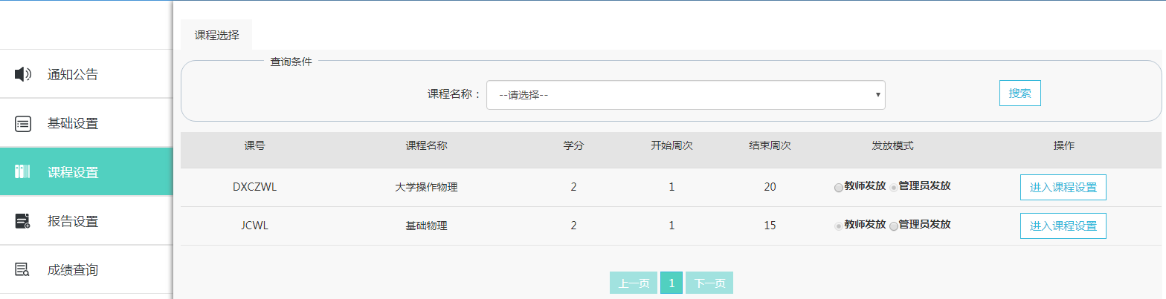
课程设置
注：当实验报告发放模式为“管理员发放”时，该课程的实验报告发放将有管理员统一安排发放；当实验报告发放模式为“教师发放”时，该课程的实验报告发放将有实验老师进行分别发放；每学期一门课程选择一种报告发放模式，学期进行中不要轻易进行改动，否则该课程已分配的报告将全部作废，请慎用。
实验报告系统

Slide 25
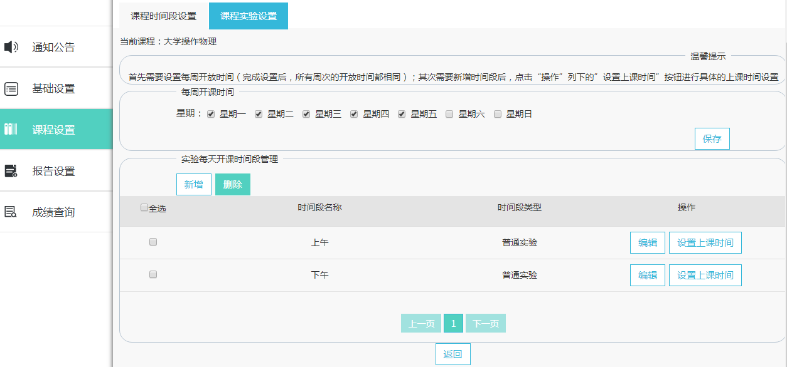
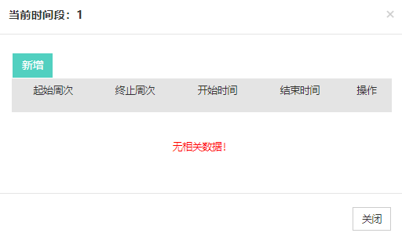
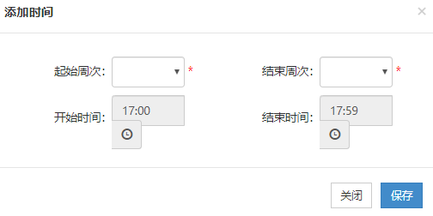
课程时间段设置
注1：某个时间段对应的星期已经存在实验安排，则不允许更新该时间段
注2：一个课程下的时间段名称不重复；
注3： 不同时间段之间不允许存在时间交叉，只有当周次交叉且每天起止时间同时交叉时，才算作时间段交叉。
注4：某个时间段已经存在报告安排，则不允许修改该时间段
实验报告系统

Slide 26
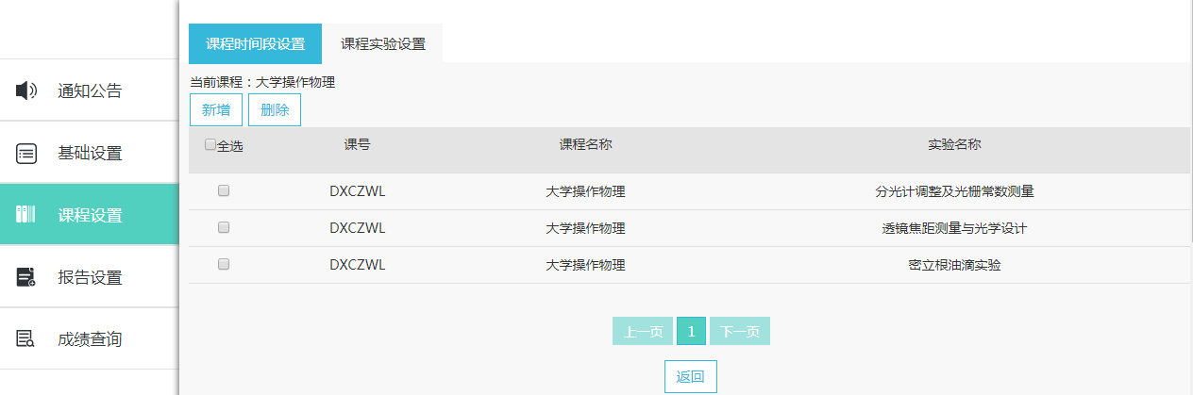
课程实验设置
注：实验项目中已经配属了实验报告模板后，不允许删除和编辑
实验报告系统

Slide 27
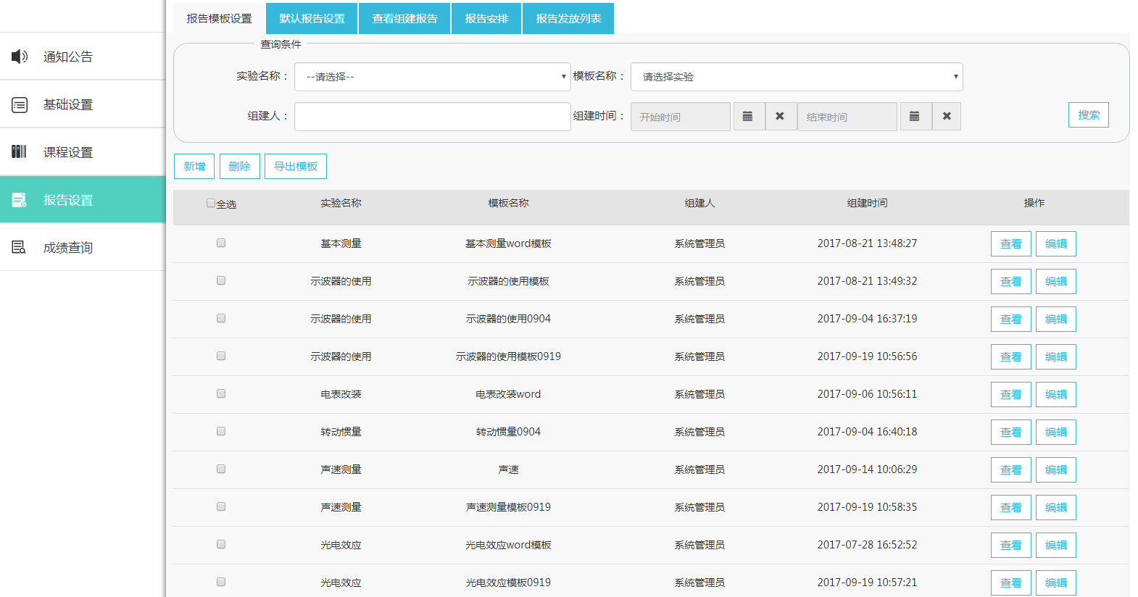
报告设置--报告模板设置
注1：同一课程下的同一实验项目下，新增和修改模板名称不能重复
注2：实验模板已经分配当前活动学期的学生后，不能编辑和删除模板
实验报告系统

Slide 28
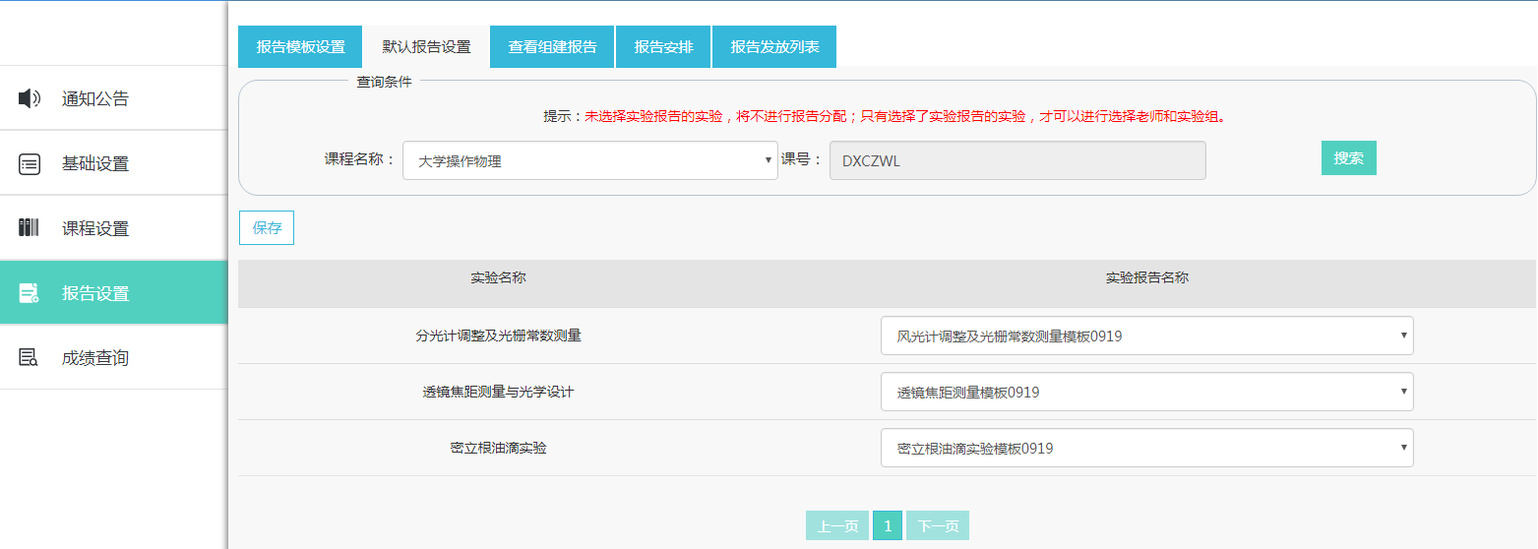


报告设置--实验默认报告
注：未选择实验报告的实验，将不进行报告分配
实验报告系统

Slide 29
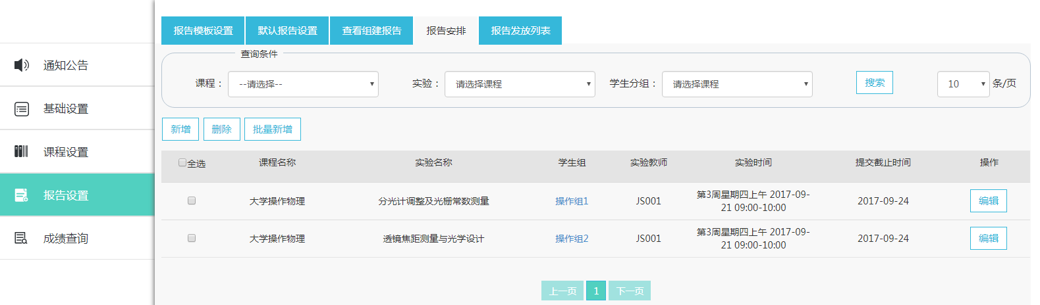
报告设置--报告安排
单个报告安排
注1：管理员发放报告模板时，只能处理“管理员发放报告”模式的课程。
注2：发放报告时，每个组在一个具体时间段只能做1个课程的1个实验项目。
注3：如果组内的学生已分配的报告已经有学生操作过了，不可编辑。
注4：对于已被学生使用过的报告，不可删除。
实验报告系统

Slide 30
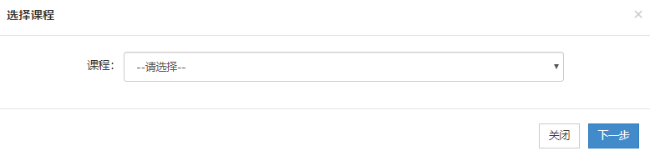
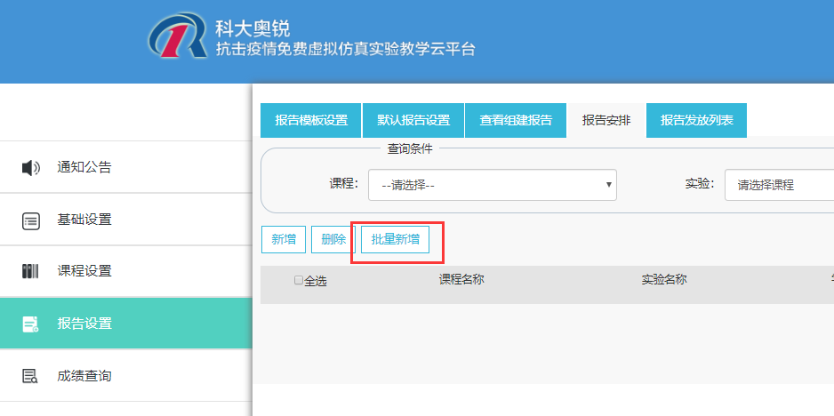
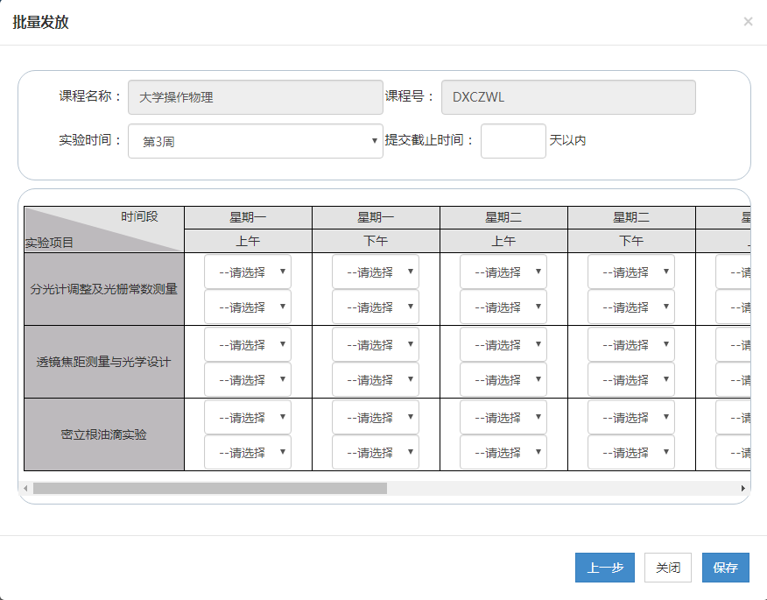
报告设置--报告安排
批量报告安排
注：同一实验组不能在同一时间做不同的实验项目。 已被学生使用过的报告安排，不能批量保存。
实验报告系统

Slide 31
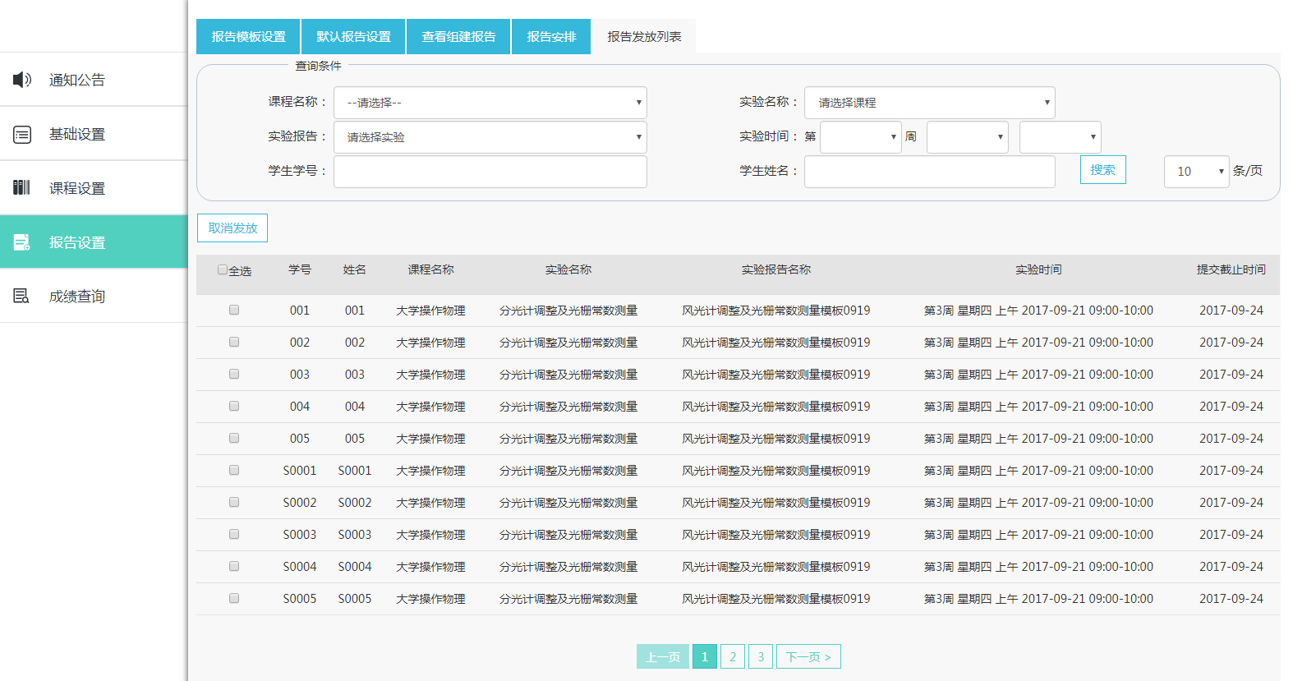
报告设置-发放报告列表
发放报告列表
注：管理员只能删除“管理员发放报告模式”课程的发放的报告。
实验报告系统

Slide 32

学生完成报告
学生进来完成报告提交即可
实验报告系统

Slide 33

报告批阅
报告批阅
实验报告系统

Slide 34

成绩查询
成绩查询
实验报告系统

Slide 35

谢谢
公众号：ustcori
QQ群：631850457
科大奥锐@2020.2.12

Slide 36
更多仿真资源和教学系统尽在科大奥锐！
www.ustcori.com
Notes:
模板来自于 http://www.ypppt.com

